Slide 1
23. 아두이노 프로젝트 -사례분석
강사 : 노태상

Slide 2
01. 아두이노 사례 분석
아두이노를 활용한 프로젝트 사례 분석을 통해 다양한 분야에서 적용 가능한 아드이노 IoT를 구현합니다.
아두이노 적용 사례
IoT(Internet of Things, 사물인터넷)
- 유선 및 무선으로 인터넷에 연결이 가능하고 다양한 입출력 핀을 통하여 각종 센서 및 릴레이 등의 값을 읽거나 제어가 가능합니다.
로봇, 드론 등의 개발
- 아두이노는 DC 모터, 스텝핑 모터, 서보 모터의 정밀한 제어가 가능합니다. 장애물 감지 센서와 모터를 아두이노와 연결하여 로봇을 만든다면 장애물을 피해가는 로봇 제작이 가능하며, 기울기 센서 등을 이용하여 드론을 만들면 모터의 출력을 조절하여 뒤집어지지 않는 드론을 제작할 수 있습니다.
산업분야 – 3D 프린터, CNC 등의 공작기계, 자동제어 분야
- 여러 개의 스텝 모터를 제어하여 물건을 만드는 3D 프린터나 CNC 밀링머신 같은 공작기계의 제작이 가능합니다.
예술 분야
아두이노를 이용하여 다양한 창작 및 표현 활동이 가능합니다. LED를 아두이노로 제어하여 컬러 LED 제작이 가능하며 게임 제작도 가능합니다.
농업분야
– 연결된 센서를 활용하여 농작물에 물을 준다든지, 온도, 습도 등에 민감한 식물의 경우 아누이노를 통하여 모니터링하여 생장에 적합한 환경을 만들 수 있습니다.

Slide 3
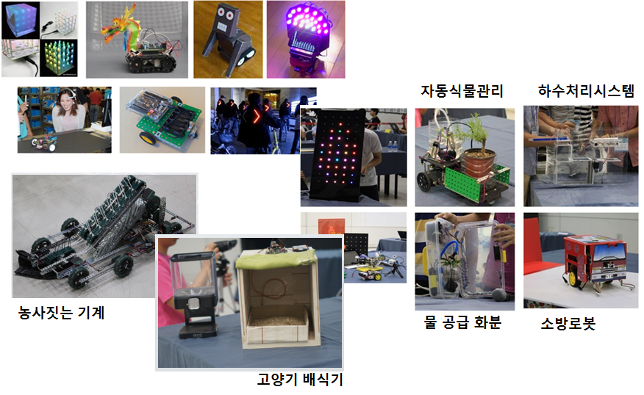
01. 아두이노 사례 분석
아두이노를 활용한 프로젝트 사례 분석을 통해 다양한 분야에서 적용 가능한 아드이노 IoT를 구현합니다.
아두이노 적용 사례

Slide 4
01. 아두이노 사례 분석
아두이노를 활용하여 식물 생장에 도움이 되는 환경을 제작하는 프로젝트를 소개합니다.
아두이노 프로젝트 적용 사례
아두이노를 활용하여 온도센서, 습도센서 제어
블루투스 통신으로 제어
Smartphone
아두이노
온도센서
Bluetooth
습도센서
Bluetooth
Application
(센서제어,
센서값표시)
모터 펌프 제어

Slide 5
01. 아두이노 사례 분석
아두이노를 활용하여 식물 생장에 도움이 되는 환경을 제작하는 프로젝트를 소개합니다.
아두이노 프로젝트 적용 사례
아두이노를 활용하여 온도센서, 습도센서 제어
블루투스 통신으로 제어
스마트폰으로
센서 데이터 전송
어플
제어
버튼
모터 제어
습도약함
전원ON
센서데이터 측정
모터 작동
조건 판정
모터제어
모터제어 프로그램
(자동제어,
수동제어)
습도강함
센서값,
모터 작동
여부 표시

Slide 6
02. 아두이노 사례 분석
아두이노를 활용하여 프로젝트를 소개합니다.
IoT (Internet of Things) - 사물인터넷
아두이노는 유선, 무선으로 인터넷에 연결이 가능하다.
또한 입출력 핀을 통하여 각종 센서 및 릴레이 등의 값을 읽거나 제어가 가능하므로
스마트폰 등을 이용하여 어디서나 인터넷이 연결되는 곳에서
집에 있는 각종 기기들의 제어가 가능하다.
요즘 화두가 되고 있는 사물인터넷을 아두이노로 비교적 간단하게 구현이 가능한 것이다.
광고에 많이 나오는 집에 도착하기 전에 에어컨이나 보일러, 전등 등을 ON/OFF 하거나 집안에 누가 침입한다면 인터넷을 통해 알려주도록 하는 것 등이 가능한 것이다

Slide 7
02. 아두이노 사례 분석
아두이노를 활용하여 프로젝트를 소개합니다.
로봇, 드론 등의 개발
아두이노는 DC모터, 스텝핑모터, 서보모터의 정밀한 제어가 가능하다.
예를 들어 장애물 감지 센서와 모터를 아두이노와 연결하여 로봇을 만든다면
장애물을 피해가는 로봇을 만들 수 있다.
기울기 센서 등을 이용하여 드론을 만들면 모터의 출력을 조절하여 뒤집어지지 않는 드론을 만들 수 있다.
물론 로봇이나 드론 등은 와이파이, 블루투스 등과 연결하여 RC 처럼 원격으로 조정도 가능하다

Slide 8
02. 아두이노 사례 분석
아두이노를 활용하여 프로젝트를 소개합니다.
산업분야 - 3D 프린터, CNC 등의 공작기계, 자동제어 분야
아두이노로 여러개의 스텝모터를 제어하여 물건을 만드는 3D 프린터나 CNC, 밀링머신 같은
공작기계의 제작이 가능하다.
물론 아두이노보다 뛰어난 스펙의 보드들도 많이 있어서 산업용 기계에 아두이노를 사용하는 것은 조금 제한적인 일이지만 개인용, 취미용으로 만들어 사용한다면 손색이 없을 것이다.
하지만 복잡한 공작기계가 아니라 단순한 제어를 원하는 경우 싸고 간단하게 아두이노를 이용하여 산업현장에서도 사용 가능하다.

Slide 9
02. 아두이노 사례 분석
아두이노를 활용하여 프로젝트를 소개합니다.
예술분야
아두이노는 예술에도 쓰인다. 백남준의 비디오 아트가 그 창의성을 인정받아 예술로 인정을 받았듯이 아두이노를 이용하여 다양한 창작 및 표현활동을 할 수 있다.
LED를 아두이노로 제어하여 여러가지 예쁜 모양을 만들기도 하고 게임도 하는 테이블 제작 가능하다.

Slide 10
02. 아두이노 사례 분석
아두이노를 활용하여 프로젝트를 소개합니다.
농업분야
아두이노는 농업에도 이용이 된다.
연결된 센서 등을 통하여 농작물에 물을 준다든지 온도, 습도 등에 민감한 식물의 경우 아두이노를 통하여 모니터링 하여 생장에 최적의 환경을 만든다던가 농업도 과학이 기반이 되는 만큼 아두이노를 활용하면 한층 더 과학적인 농업을 할 수 있다.

Slide 11
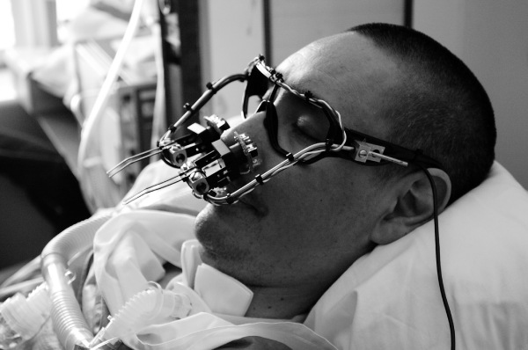
02. 아두이노 사례 분석
아두이노를 활용하여 프로젝트를 소개합니다.
EyeWriter
EyeWriter는 눈동자의 움직임으로 그림을 그리거나 글씨를 쓸 수 있는 프로젝트로 Free Art and Technology (FAT)와 OpenFrameworks와 the Graffiti Research Lab, 그리고 전설적인 그래피티 아티스트였던 Tony Quan과 협업으로 시작되었다.
희귀병으로 눈을 제외한 전신이 마비된 Tony Quan에게 눈동자로 그림을 그릴 수 있도록 저비용의 오픈소스 아이트랙킹 시스템을 이용하여 그의 눈으로 공공장소에 레이저 그래피티를 실현할 수 있도록 해주었다.
지금도 아두이노를 이용하여 누구나 EyeWriter를 제작 할 수 있도록 만드는 방법과 소스가 공개되어 있다.

Slide 12
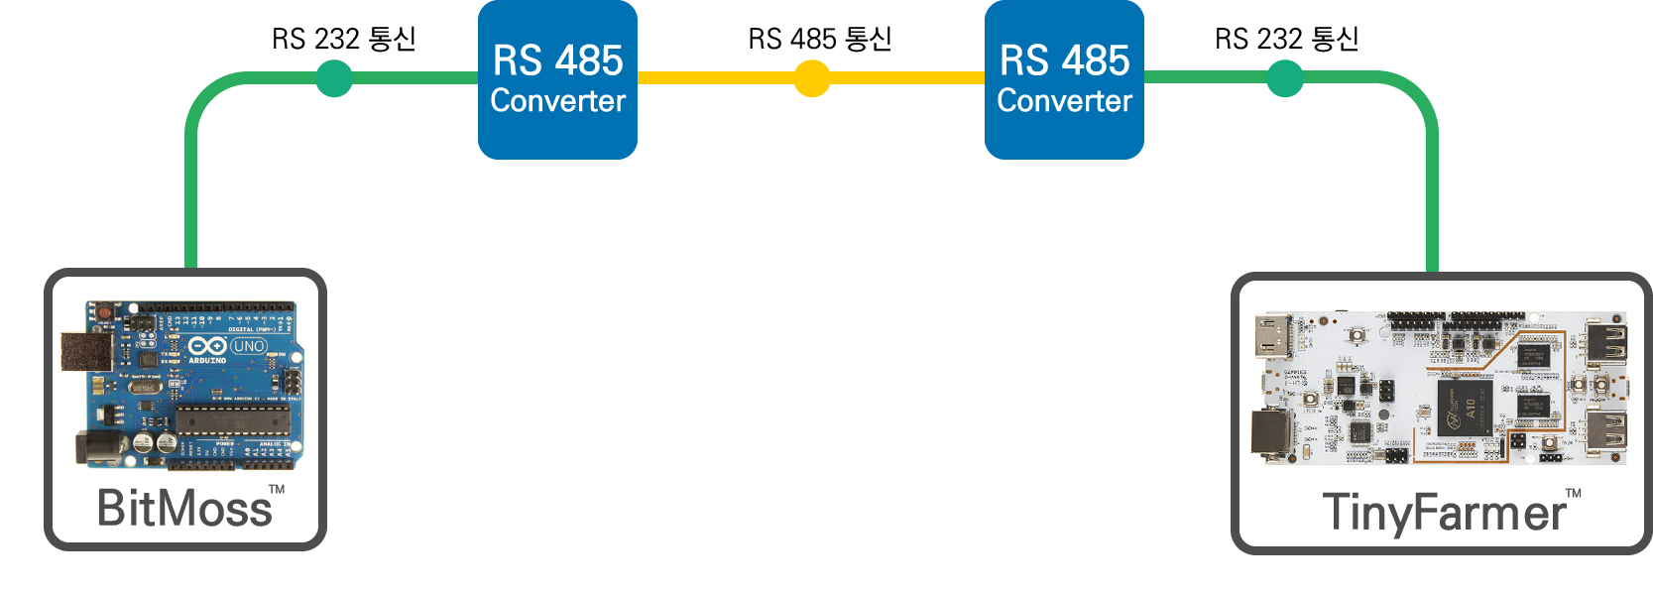
02. 아두이노 사례 분석
아두이노를 활용하여 프로젝트를 소개합니다.
타이니파머에서 아두이노 활용
타이니파머 시스템에서 서브컨트롤러의 역할(BitMossTM)을 수행하며 센서들과 연결되어 서버에 보내기 위한 온습도, CO2 등의 환경정보를 수집하거나(Sensor Mode) Relay 모듈들과 연결되어 개폐기, 관수, 난방시설등을 제어하는데에 사용된다.

Slide 13
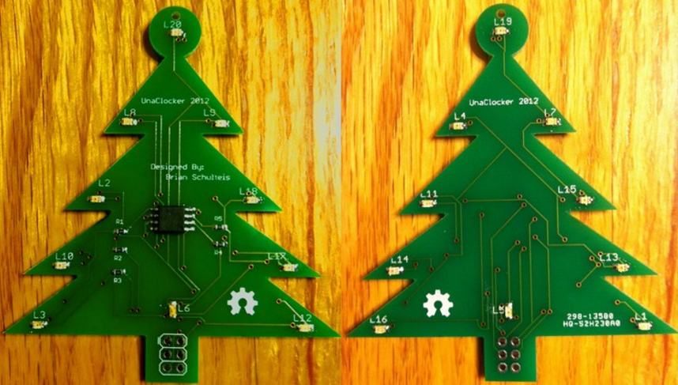
02. 아두이노 사례 분석
아두이노를 활용하여 프로젝트를 소개합니다.
Charlieplexed ATTiny LED Christmas Ornament
매년 크리스마스에 산타의 선물이 기다려지기도 합니다. 이 프로젝트는 크리스마스 트리를 연상케 한다. Atmel ATTiny45 마이크로 컨트롤러, 5개의 IO핀 20개의 LED 모양으로 설계된 맞춤형 PCB는 완벽한 크리스마스 장식품을 만들기에 좋은 사례이다.

Slide 14
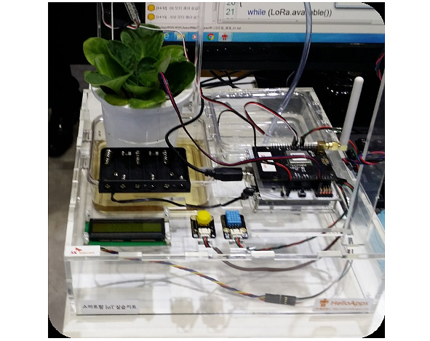
02. 아두이노 사례 분석
아두이노를 활용하여 프로젝트를 소개합니다.
스마트팜
스마트팜 구현 실습시 원격으로 화분의 토양 습도를 모니터링 하고, 물을 자동으로 공급하는 시나리오가 가능

Slide 15
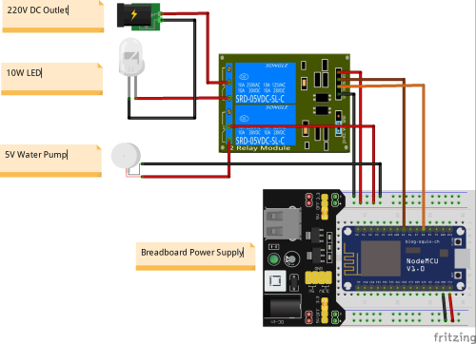
02. 아두이노 사례 분석
아두이노를 활용하여 프로젝트를 소개합니다.
스마트팜
스마트팜 구현 실습시 원격으로 화분의 토양 습도를 모니터링 하고, 물을 자동으로 공급하는 시나리오가 가능

Slide 16
감사합니다.

